Slide 1
Vänner, mathjälp och stöd på nätet som en del av hjälpberedskapen
Notes:
Syftet med diabilderna är att:
Öka Röda Korsets hjälpberedskap för frivilliga inom vänverksamheten och mathjälpen,
öka kunskapen för frivilliga inom vänverksamheten och mathjälpen samt för frivilliga inom beredskapen och andra verksamhetsformer om rollen för frivilliga inom vänverksamheten och mathjälpen som en del av hjälpberedskapen,
beskriva de frivilligas specialkompetens inom vänverksamhet och mathjälp ur perspektivet för beredskap, och
beskriva konkreta uppgifter som frivilliga inom vänverksamheten och mathjälpen kan utföra i störnings- och olyckssituationer.

Slide 2
Grunden till Finlands Röda Kors beredskap och dess roll
Röda Korsets principer och värden är grunden till beredskapen. Röda Korset är förberett på att vara redo att hjälpa genast när någonting inträffar. Detta kallas beredskapsverksamhet.
Röda Korset är skyldigt att bistå myndigheterna samt rädda människoliv i olika nödsituationer.
Verksamheten grundar sig på lagen om Finlands Röda Kors (238/2000) och Republikens presidents förordning om Finlands Röda Kors (827/2017).
Notes:
I enlighet med förordningen (827/2017) om Finlands Röda Kors (FRK) är FRK:s syfte (2 §) att:
2 §: ORGANISATIONENS SYFTE:
Organisationens syfte är att i enlighet med internationella rödakors- och rödahalvmånerörelsens grundprinciper (Röda Korsets grundprinciper):
under alla förhållanden skydda liv och hälsa samt försvara människovärdet och de mänskliga rättigheterna,
främja samarbete och fred mellan folken;
rädda människoliv i det egna landet och utomlands;
hjälpa de mest utsatta genom att förebygga och lindra mänskligt lidande;
stödja och hjälpa landets myndigheter att göra humanitära insatser såväl i fredstid som under krig och väpnade konflikter;
bland medborgarna skapa en positiv inställning till solidaritet och biståndsarbete;
främja frivilligverksamhet för att hjälpa människor;
främja hjälpberedskapen; samt
öka förståelsen för Röda Korsets arbete och allmänt humanitära strävanden.

Slide 3
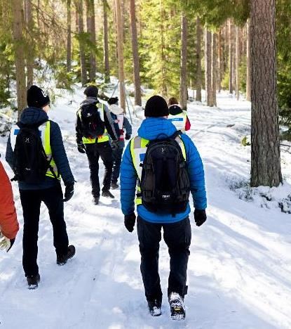
Resurser för FRK:s beredskap i Finland
Över 400 avdelningar runt om i landet och i dessa finns
tusentals frivilliga i olika verksamhetsformer
Katastroffonden (hjälp vid akuta situationer i hemlandet, till exempel bränder)
Totalt över 400 larmgrupper (bland annat första hjälpen och psykiskt stöd), och dessa grupper består av över 4 000 frivilliga
FRK samordnar Frivilliga räddningstjänsten (Vapepa), som har 52 medlemsorganisationer
Psykologernas beredskapsgrupp och enheter för katastrofberedskap (en landsomfattande hjälptelefon öppnas vid behov)
De ungas skyddshus, Kontti secondhand -kedjan, Blodtjänst, Mottagningscentraler, Logistikcentralen, Hälsopunkter
Notes:
I Röda Korset har man möjlighet att vara en del av en större hjälpkedja och delta när det behövs. Medverkan i beredskapssituationer är frivilligt. Det erbjuds tilläggsutbildning inför uppdragen.
FRK:s logistikcentral finns i Tammerfors. Den ansvarar för materialanskaffning, packning och lagring (till exempel klädhjälp, fältsjukhus och liknande). Därtill är delegaterna inom FRK:s internationella bistånd (kallas även enheter för katastrofberedskap med cirka 900 aktiva och utbildade) vid behov tillgängliga även i situationer i hemlandet (t. ex. på hösten 2015 var delegaterna med i att grunda förläggningar). Det finns cirka 70 Hälsopunkter. På Hälsopunkterna får besökaren rådgivning i hälsofrågor, mäta blodtrycket och psykologiskt stöd. De frivilliga kan vid behov vara ett stöd till exempel vid identifiering av utsatta grupper och vid hälsohot, t. ex. corona.
På lokal nivå kan FRK ha en viktig roll i att sammankalla olika aktörer och stödja gemenskaperna vid och/eller efter olyckor.

Slide 4
Frivilliga vänner och mathjälp i beredskap
Vänverksamheten och mathjälpen är en del av hjälpberedskapen.
Frivilliga vänner och frivilliga inom mathjälpen möter människor i olika livssituationer. De möter även utsatta människor, exempelvis ensamma människor, närståendevårdare och människor som behöver ekonomiskt stöd.
Till hjälpberedskapen hör att bemöta människor, lyssna på dem, identifiera hjälpbehovet och hänvisa till andra tjänster.
Kännedom på lokalnivån och vetskap om andra aktörer är viktiga.

Slide 5
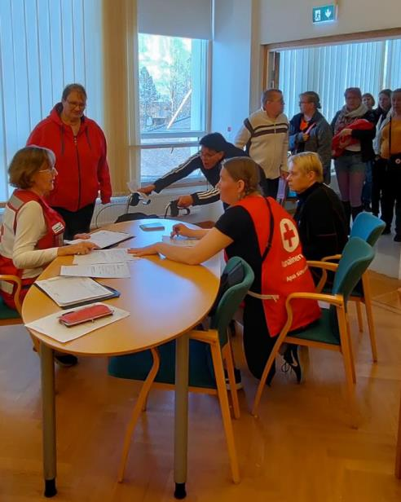
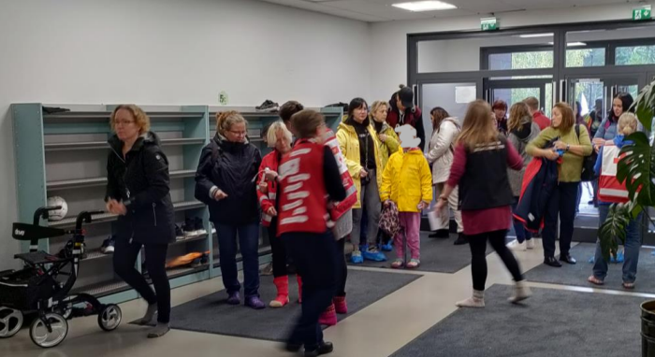
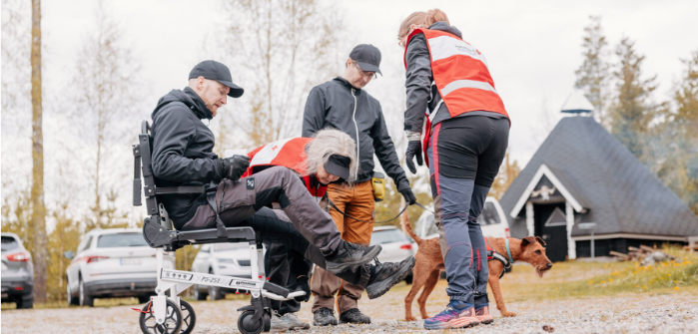

Slide 6
Gemenskapsbaserad verksamhet som en del av hjäpberedskapen
Gemenskapsbaserad verksamhet ökar gemenskapens resiliens, det vill säga flexibilitet. Med andra ord, dess förmåga att förutse, agera och återhämta sig i utmanande situationer.
Gemenskapsbaserad verksamhet är alltså en viktig del av beredskap och förberedelse.
Gemenskapsbaserad verksamhet behövs för att man ska kunna identifiera lokala hjälpbehov.
När områdets behov och resurser har identifierats, riktas Röda Korsets hjälp enligt behoven och verksamheten kan hjälpa dem som behöver mest hjälp.
Gemenskapsbaserat tänkande kan utnyttjas i verksamheten under normaltiden, då gemenskapen aktiveras och mår bättre. Samtidigt förbättras gemenskapens förmåga att klara sig.
När en gemenskap är aktiv, har hjälpbehoven och de som befinner sig i sårbara situationer identifierats på ett proaktivt sätt, vilket påskyndar hjälpen också i olycks- och störningssituationer.
Det finns olika verktyg som kan användas för att bedöma behoven. Material finns i RedNet Bedömning av lokala behov (på finska) | RedNet (punainenristi.fi)

Slide 7
Att fundera på:
Hur mår ert lokalsamhälle?
Finns det utsatta människor/grupper i ert område
för vilka det inte finns verksamhet?
Hur kunde avdelningens frivilliga vänner och frivilliga inom mathjälpen nå och stödja dem?
Borde man göra något på annat sätt för att nå dem?
Notes:
Finns det verksamhet för närståendevårdare inom ert område? Eller öppna mötesplatser för äldre? Finns det många enpersonshushåll på besvärliga avstånd på er ort?

Slide 8
Första omsorgen
Första omsorgen är verksamhet som syftar till att ge människor hjälp och stöd vid en plötslig olycka eller störning eller omedelbart efter en sådan.
Med första omsorgen-verksamheten tar man hand om en människas grundläggande behov på ett övergripande sätt och stöder på så sätt hens förmåga att klara sig.
Första omsorgen kan utföras på begäran av en myndighet eller så kan Röda Korset på eget initiativ genomföra den utgående från hjälpbehovet.
Första omsorgen-uppgifter omfattar: bistånd vid nödinkvartering, utdelning av materiell hjälp, matförsörjning, första hjälpen och utredning av hälsotillstånd, rådgivning och praktisk hjälp, närvaro och psykiskt stöd, registrering av personer och händelser, användning av Röda Korsets katastroffond samt familjeåterförening och personefterforskning.

Slide 9
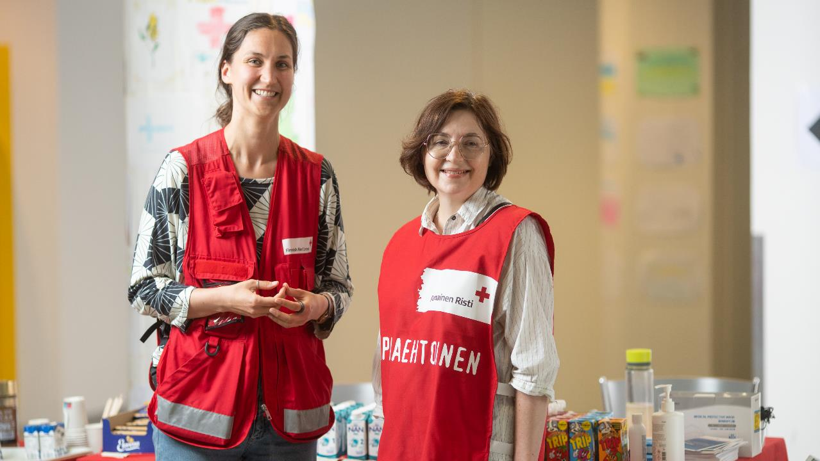
Notes:
Foto: Teemu Ullgren FRK

Slide 10
Frivilliga vänner och frivilliga inom mathjälpen i beredskap
Eftersom Röda Korset är en beredskapsorganisation, kan man be frivilliga vänner och frivilliga inom mathjälpen att hjälpa till vid olika undantagssituationer.
Till exempel vid elavbrott, bränder, hälsohot eller då vattnet har förorenats kan frivilliga kallas in för att dela ut förnödenheter, såsom filtar, kläder, mat och vatten, eller föra fram meddelanden till dem som annars inte kan nås.
Nätvänner ombeds att delta i hjälpuppgifter på nätet.
Uppgifterna är främst relaterade till uppgifter inom Hälsovård n och Psykosocialt stöd.
Notes:
När mottagningscentraler grundas kan de frivilliga till exempel montera sängar, hjälpa till med matutdelning och kaffekokande samt sortera donerade kläder och varor. Vänner behövs även som diskussionshjälp och någon att tala med. Dessutom kan till exempel hemvården under heta somrar be om hjälp i drickförsörjning för äldre.
Exempel på mathjälp
Ett exempel från Kajanaland den 6 januari 2018: https://www.punainenristi.fi/uutiset/20180106/punainen-risti-auttaa-sahkokatkoista-karsivia-ihmisia-kainuussa
Ett exempel från coronatiden den 5 november 2021: https://www.punainenristi.fi/vapaaehtoiseksi/vapaaehtoiseksi-lahteminen-tuntui-luontevalta/

Slide 11
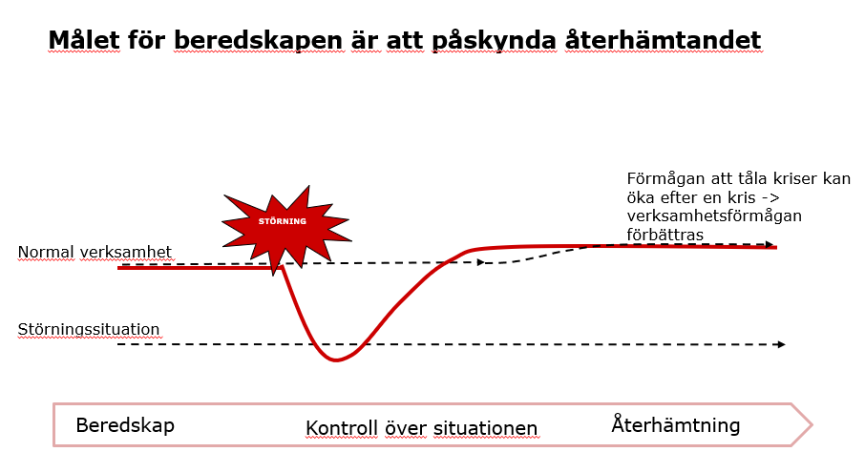
Vänverksamhet, mathjälp och beredskap
Beredskapsverksamhet
Vänverksamhet och mathjälp som stärkare av resiliens, dvs. krishanteringsförmåga
Beredskapsuppgifter
Psykosocialt stöd
Vänverksamhet och mathjälp som stöd och frivilligresurs
Långvarigt stöd i form av vänverksamhet och mathjälp
Notes:
Vänverksamheten och mathjälpen har en roll i alla skeden: när man förbereder sig för en undantagssituation eller en kris, under själva undantagssituationen och i återhämtningsskedet.
Målet för beredskapen är att påskynda återhämtandet om något händer. När t. ex. frivilliga vänner stöder ensamma människor i vardagen, organiserar gruppverksamhet som stöder gemenskaplighet och välbefinnande eller ökar trygghetskänslan hos t. ex. äldre genom att regelbundet besöka dem, kan människor hantera undantagssituationer bättre tack vare stödet som de fått genom denna verksamhet. Deras resiliens, dvs. krishanteringsförmåga, blir bättre tack vare stödet från frivilliga vänner.
Mathjälpens frivilliga bemöter de mest utsatta ochstöder dem på många sätt: genom att ge materiell hjälp, dvs. mat, men också samtalshjälp samt information om olika tjänster. De organiserar även delaktighetsökande verksamhet, t. ex. kaféer där man har möjlighet att träffa andra. Detta stöd hjälper dem att klara av vardagen, ökar välbefinnandet och hjälper också i själva undantagssituationen då krishanteringsförmågan har förbättrats med hjälp av stödet.
Om något händer är frivilliga vänner och frivilliga inom mathjälpen en viktig frivilligresurs för avdelningen. I många avdelningar är frivilliga vänner den största frivilliggruppen som också har mångsidiga kunskaper. Under coronatiden var frivilliga vänner och frivilliga inom mathjälpen till stor hjälp genom att t. ex. erbjuda samtalshjälp för personer i isolering och på vaccinationsställen samt hemkörning av mat.
När undantagssituationen är över har frivilliga en viktig roll som stöd i återhämtningsskedet.

Slide 12
Röda Korsets psykosociala stöd vid olycks- och störningssituationer
Möten med låg tröskel
– bl.a. vänner
Psykiskt stöd
– frivilliga inom psykiskt stöd
– nätfrivilliga (Sekasin-chatten, Auttava-chatten)
– Hjälptelefonen
Starkt stöd av yrkesutbildade
– Psykologernas beredskapsgrupp
– De Ungas skyddshus

Slide 13
Diskussion – deltagande i operationer
Hur har frivilliga inom vänverksamheten och mathjälpen deltagit i hjälpen vid undantagssituationer?
Hur har hjälpbehoven sett ut?
Borde någonting göras annorlunda nästa gång?

Slide 14
Frivilliga vänners specialkunnande 1/2
  Förmåga att bemöta och stödja människor, en lugn närvaro, samtalshjälp, förmåga att stödja olikhet
  En bred förståelse för vardagens smidighet och faktorer som påverkar den
  Förståelse för hinder och nedsättningar som hjälpbehövande eventuellt har, också i hjälpsituationer
  Kompetens gällande hjälp över nätet, digitala kanaler och användning av digital teknik

Slide 15
Frivilliga vänners specialkunnande 2/2
  Bemötande av utsatta människor, breda kontakter och en kontaktyta till människor, kunnande att nå utsatta människor och dem som annars kan vara svåra att nå.
  Kännedom om det egna bostadsområdet: människor, kollektivtrafik osv.
  Kunskap om nätverk både lokalt och regionalt – breda samarbetsnätverk, t. ex. patient- eller handikapporganisationer, servicehem
  Förmåga att skapa en helhetsbild av situationen, organisation och samordning av verksamhet
  Förmåga att anpassa sig till hastiga och akuta situationer och agera i dem

Slide 16
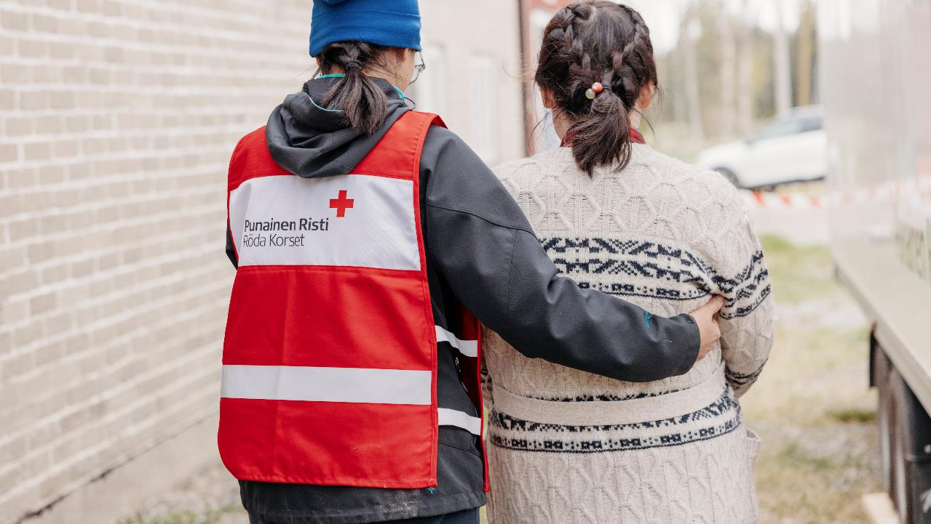
Notes:
Foto: Joonas Brandt/FRK

Slide 17
Specialkunnande hos frivilliga inom mathjälpen 1/2
  Bemötande av utsatta människor, breda kontakter och en kontaktyta till människor, kunnande att nå utsatta människor och dem som annars kan vara svåra att nå.
  Matservering: matutdelning samt organisering av lagning, packning och utdelning av mat, kunnande att bedöma matens tillräcklighet
  Starkt kunnande i form av hygienpass osv.
  Logistiskt kunnande, kunskap om koordinering av hjälpkedjor och rollutdelningar
  Förmåga att skapa en helhetsbild av situationen, organisation och samordning av verksamhet
  Förmåga att anpassa sig till hastiga och akuta situationer och agera i dem

Slide 18
Specialkunnande hos frivilliga inom mathjälpen 2/2
  Kännedom om det egna bostadsområdet: människor, kollektivtrafik osv.
  Kunskap om nätverk både lokalt och regionalt
  En bred förståelse av vardagens smidighet och faktorer som påverkar den
  Förmåga att bemöta och stödja människor, en lugn närvaro, samtalshjälp, förmåga att stödja olikhet
  Förståelse för hinder och nedsättningar som hjälpbehövande eventuellt har, också i hjälpsituationer

Slide 19
Konkreta uppgifter som frivilliga vänner kan utföra i undantagssituationer 1/2
Hjälpa med att ta kontakt med närstående
Ordna en diskussionsplats och erbjuda samtalshjälp
Ordna en lekplats för barn, beakta unga och deras behov
Hjälpa människor att hitta rätt information, dela ut information
Skapa en lugn närvaro i undantagssituationen, lugn diskussion, personlig kontakt
Unyttja breda nätverk och samarbetspartner, t. ex. för att bemöta och hjälpa minnessjuka och funktionshindrade

Slide 20
Konkreta uppgifter som frivilliga vänner kan utföra i undantagssituationer fortsätter 2/2
Uppgifter som kräver språkkunskaper
Vägleda och instruera utomstående, dela ut information
Fungera som ledsagare eller assistent i evakueringssituationer
Testa eventuella digitala tjänster i praktiken
Kommunikativa uppgifter och informering, bl.a. i sociala medier
Antecknande och registrering
Kontakta egna vänklienter och besöksplatser, t. ex. servicehem, sprida information och kontrollera situationen

Slide 21
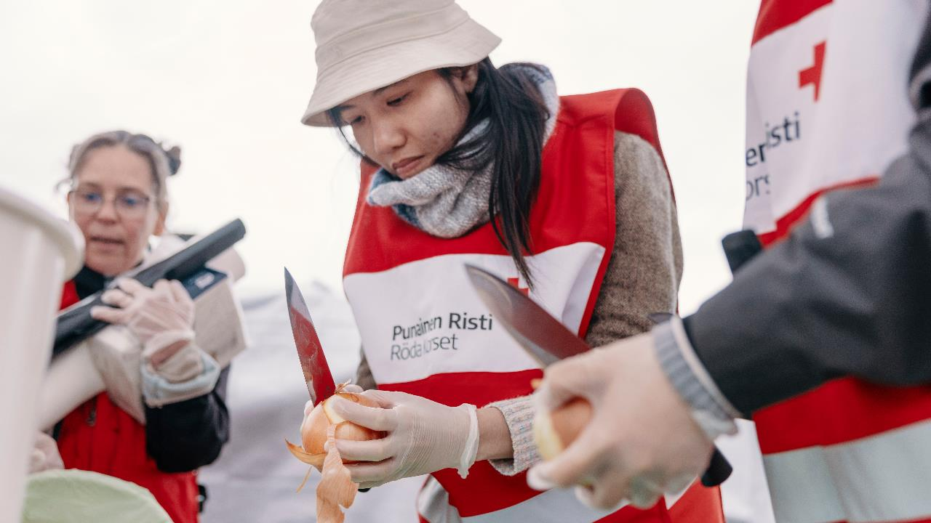
Notes:
Bild: Joonas Brandt/FRK

Slide 22
Konkreta uppgifter som frivilliga inom mathjälpen kan utföra i undantagssituationer 1/2
Matservering, proviantering, lagning, utdelning och packning av mat och dryck, logistisk hjälp, utdelning av förnödenheter
Hjälpa människor att hitta rätt information, dela ut information
Skapa en lugn närvaro i undantagssituationen, lugn diskussion, personlig kontakt, utdelning av dryck
Ordna en diskussionsplats och erbjuda samtalshjälp
Utnyttja nätverk, kontakta samarbetspartner, dela ut information
Kontakta och koordinera sin egen frivilliggrupp i roll av en ansvarig frivillig

Slide 23
Konkreta uppgifter som frivilliga inom mathjälpen kan utföra i undantagssituationer fortsätter 2/2
Uppgifter som kräver språkkunskaper
Vägleda och instruera utomstående, dela ut information
Fungera som ledsagare eller assistent i evakueringssituationer
Kontakta och koordinera sin egen frivilliggrupp i roll av en ansvarig frivillig
Kommunikativa uppgifter och informering, bl.a. i sociala medier
Antecknande och registrering

Slide 24
Vänförmedlare och mathjälpens kontaktpersoner i beredskap
Vänförmedlarna och mathjälpens kontaktpersoner spelar en central roll i att nå sina egna frivilliga även i olycks- och störningssituationer.
I praktiken kan detta ske till exempel på följande sätt:
  myndigheterna begär om handräckning av FRK:s distrikt/avdelning,
  distriktet/avdelningen anser att frivilliga vänner och/eller frivilliga inom mathjälpen skulle kunna vara till hjälp i situationen i fråga,
  distriktet/avdelningen kontaktar vänförmedlaren och/eller mathjälpens kontaktperson och berättar för vilka uppgifter frivilliga behövs i situationen.
  Vänförmedlaren och/eller mathjälpens kontaktperson kontaktar lämpliga frivilliga och kommer överens med dem om deltagandet.
  De frivilliga som har blivit valda deltar i distriktets/avdelningens hjälpsituation eller operation och utför de uppgifter som är lämpliga för dem.

Slide 25









Vänförmedlare och mathjälpens kontaktperson i larmgruppen
Vänförmedlare/mathjälpens kontaktperson i avdelningens/distriktets larmgrupp i OHTO
De som har fått larmet deltar i larmgruppens möte.
Larmgruppen bedömer om flera vänner och/eller frivilliga inom mathjälpen behövs
Vid behov larmar förmedlare eller kontaktpersoner så många frivilliga från sina verksamhetsgrupper som behövs.
Frivilliga vänner och frivilliga inom mathjälpen har olika uppgifter
Störning
Avdelningens vänner har gett tillstånd att be dem med till andra hjälpuppgifter. I OMAs vänprofil finns ett kryss i punkten Man får be mig med till andra hjälpuppgifter
Notes:
Modellen har upprättats enligt den modell som används i avdelningen Kehä-Espoo.
Målet är att sprida denna modell till alla avdelningar och distrikt. Förberedningen inför beredskapsövningen erbjuder en bra möjlighet att sprida modellen.
När vänförmedlaren, vänverksamhetens kontaktperson eller mathjälpens kontaktperson är med i avdelningens eller distriktets officiella larmgrupp är frivilliga vänner och frivilliga inom mathjälpen en del av beredskapen på bästa möjliga sätt.
När något händer får vänverksamhetens och mathjälpens ledare genast ett besked om det via larmsystemet. Efter det får ledarna beskedet om frivilliga från dessa grupper behövs genast, i den andra vågen eller alls.
Vid behov kan vänverksamhetens och mathjälpens ledare snabbt larma frivilliga från sina grupper till platsen. Vänförmedlaren kan exempelvis plocka ut frivilligas kontaktuppgifter i vänförmedlingssystemet och kontakta dem.

Slide 26
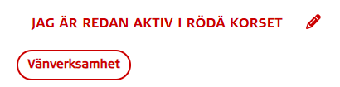



Profil i OMA!
Det är viktigt att alla frivilliga inom vänverksamheten och mathjälpen har skapat en profil i OMA Röda Korset.
I OMA-profilen lönar det sig att välja de uppgifter som man deltar i. Då kan kompetensen utnyttjas på bästa möjliga sätt.
Vänner ska dessutom ha en profil i det elektroniska vänförmedlingssystemet. I vänprofilen kan man även markera punkten ”Man får be mig med till andra hjälpuppgifter”. Denna information kan utnyttjas i larmsituationer. I profilen kan du även markera punkten ”Jag är utbildad inom social- eller hälsovårdsbranschen”. Detta gör det enklare att sammankalla yrkesutbildade till att hjälpa, då behovet uppstår.

Slide 27
En del av nätberedskapen
Till uppgifterna inom nätberedskapen hör att tillhandahålla psykiskt stöd och/eller att dela med sig av rätt information till hjälpbehövande via nätet.
Näthjälpen samordnas på riksnivå och den kan vara riksomfattande eller lokal.
I krissituationer kan man:
  Starta en Auttava-chatt mellan två personer eller i gruppform på Röda Korsets webbplats när det är vuxna som har behov av hjälp, och
  öka antalet utbildade frivilliga och anställda i Sekasin-chatten och i Nettiturvis när det är unga som har behov av hjälp. Antalet besökare i ovan nämnda tjänster ökar i undantagssituationer.
Man kan bli frivillig inom nätberedskapen genom att delta i webbutbildningen Som näthjälpare inom Röda Korset och utbildningen i psykiskt stöd. Sekasin-chattens frivilliga går en separat utbildning.
Du kan gå med i frivilligreserven för Auttava-chatten genom att gå med i den öppna verksamhetsgruppen OMA Röda Korset: https://oma.punainenristi.fi/groups/group/2320

Slide 28
Alla med i larmgruppsverksamheten!
Det skulle vara bra om det i vänförmedlings- eller mathjälpsteamet fanns minst en person som hör till avdelningens eller områdets larmgrupp. På så sätt förmedlas informationen om en frivilligresurs som kan användas i olyckssituationer, bland annat i första omsorgen-uppgifter, bättre till larmgruppen.
Larmgruppspraxisen varierar från avdelning till avdelning. Ta reda på av den som ansvarar för er avdelnings larmgrupper, och vilken utbildning som krävs för att komma med i larmgruppen.
Vi rekommenderar att du deltar i till exempel grundkursen i psykiskt stöd.
Under hösten ordnar vi grundkurser i psykiskt stöd på nätet. Kurserna är i första hand avsedda för ansvarsfrivilliga (vänförmedlare, mathjälpsansvariga).

Slide 29
Alla med i larmgruppsverksamheten!
Det skulle vara bra om det i vänförmedlings- eller mathjälpsteamet fanns minst en person som hör till avdelningens eller områdets larmgrupp. På så sätt förmedlas informationen om en frivilligresurs som kan användas i olyckssituationer, bland annat i första omsorgen-uppgifter, bättre till larmgruppen.
Larmgruppspraxisen varierar från avdelning till avdelning. Ta reda på av den som ansvarar för er avdelnings larmgrupper, och vilken utbildning som krävs för att komma med i larmgruppen.
Vi rekommenderar att du deltar i grundkursen i psykiskt stöd.

Slide 30
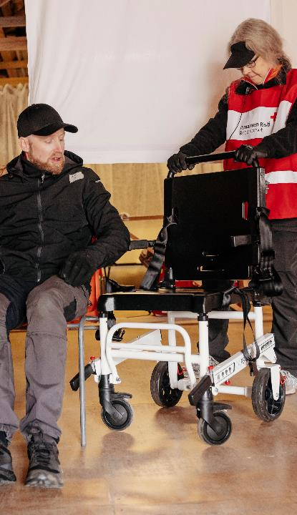
Sociala välfärdsuppgifter före beredskapsövningen
Alla frivilliga inom vänverksamheten och mathjälpen skapar en profil på OMA Röda Korset
  På så sätt blir varje frivillig en del av beredskapen och kan vid behov larmas.
Alla som redan finns i OMA uppdaterar profilen, bland annat i vilken verksamhetsform de deltar och väljer punkten: Ni kan kontakta mig om min hjälp behövs i hjälpsituationer.
I OMA ansluter sig alla till de nationella, regionala och lokala grupperna
  Viktiga kanaler för att nå ut till de frivilliga.
  Vänverksamhetens frivilliggrupp, Vänförmedlarnas grupp, mathjälpens riksomfattande frivilliggrupp m.m.
Alla deltar i grundkurserna i hjälpberedskap och psykiskt stöd
Man ser till att avdelningen har en utsedd kontaktperson för mathjälpen i OSSI.
Notes:
Bild: Joonas Brandt/FRK
Denna uppmuntran är avsedd för alla som är villiga att delta i beredskapsövningar och hjälpsituationer. Alla frivilliga behöver inte följa med om konditionen inte tillåter det eller om beredskapen inte intresserar dem. Frivilligverksamheten i den normala vardagen är lika viktig som vid olyckor samt annan hjälpverksamhet.

Slide 31
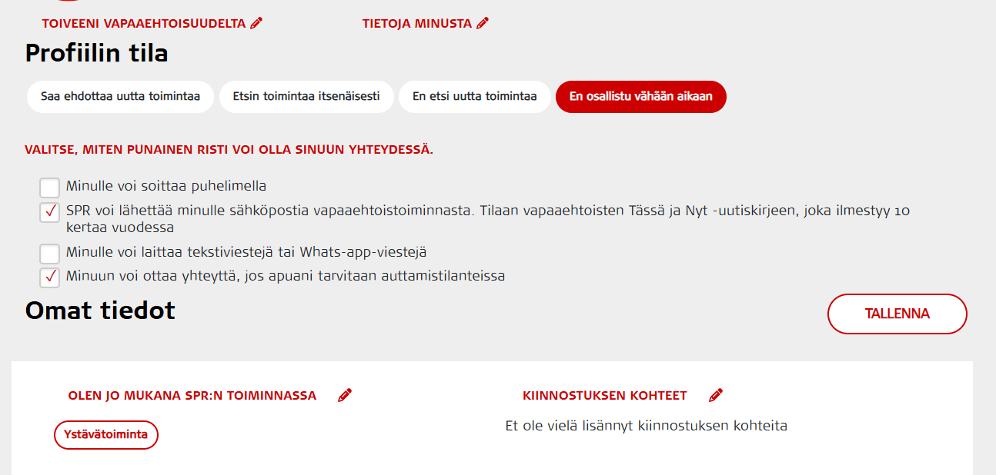

Slide 32
Provianteringsgrupp

Slide 33
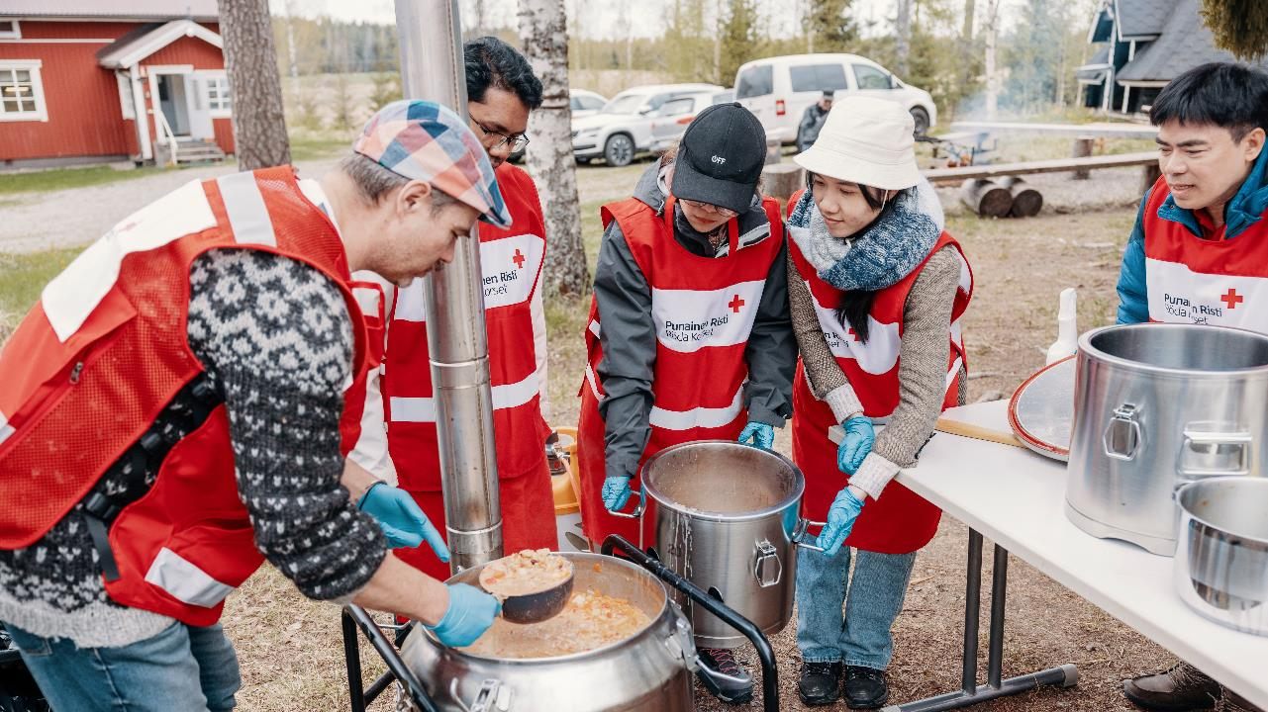
Notes:
Bild: Joonas Brandt/FRK Provianteringsgruppen inom Tammerfors avdelning deltar i en beredskapsövning.

Slide 34
Provianteringsgrupp – Kompetensen bland mathjälpens frivilliga till användning inom beredskapen
En modell som tagits fram i Uleåborgsdistriktet, där en grupp frivilliga från distriktets mathjälp har samlats för att delta i provianteringen i samband med beredskapsövningar och olycks- och störningssituationer. Gruppen finns i OHTO-larmsystemet.
Gruppen fungerar som en del av avdelningens mathjälp och tillreder mat som regelbundet delas ut till hjälpbehövande. Detta utvecklar och underhåller kompetensen.
Gruppen har kompetens för att använda fältkök och liknande, och för att laga varm mat åt en stor grupp. Gruppen används i hela distriktet, till exempel vid olika evenemang.
Passar även för dem som är intresserade av frivilliguppdrag av engångsnatur. Det finns många slags uppgifter som gäller tillredning av mat, distribution, städning, diskussion.

Slide 35
Att fundera över: Lönar det sig att grunda en provianteringsgrupp?
Provianteringsgrupper grundas enligt avdelningarnas eget gottfinnande.
Åtminstone följande bör beaktas:
Regionala behov och särdrag.
Provianteringsförmågan hos områdets övriga aktörer (t.ex. Martorna). Kan man samarbeta istället för att grunda en egen grupp?
Det kan dock uppstå situationer där ingen annan aktör kommer att ordna provianteringen. Då är Röda Korsets provianteringsgrupper guld värda.
Diskutera tillsammans med de personer som ansvarar för avdelningens larmgrupper om att grunda en provianteringsgrupp.

Slide 36
Registrering av en provianteringsgrupp i OHTO
Det är önskvärt att man av så många provianteringsgrupper som möjligt skapar en larmgrupp i OHTO: Larmsystemet OHTO – Frivilliga räddningstjänsten Vapepa
Att grunda en larmgrupp:
För grundandet av gruppen svarar de personer som ansvarar för avdelningens larmverksamhet. Fundera med dem om det är möjligt att registrera gruppen i OHTO och be dem skapa en grupp.
Man uppmuntrar till att grunda larmgrupper, eftersom vi genom dem får tillgång till och synliggör frivilligresurser och kompetens inom mathjälpen. De provianteringsgrupper som larmas stärker beredskapen, även vid eventuella undantagssituationer.
De provianteringsgrupper som registreras i OHTO har endast till uppgift att proviantera och kan inte larmas till andra uppgifter inom första omsorgen.

Slide 37
Mer infromation och anvisningar till frivillig:
https://vapaaehtoistieto.punainenristi.fi/ruoka-apu/ruoka-apu-osana-auttamisvalmiutta/
  Grundläggande uppgifter om grundande av provianteringsgrupp
  Grundläggande information om användning av fältkök
Inspelning av webbinariet Matförsörjning i en omfattande störningssituation #AvunKetju2025 #HjälpensKedja2025 (Uleåborgs distrikts Pia Jylängis föreläsning börjar vid 1:31:00)

Slide 38
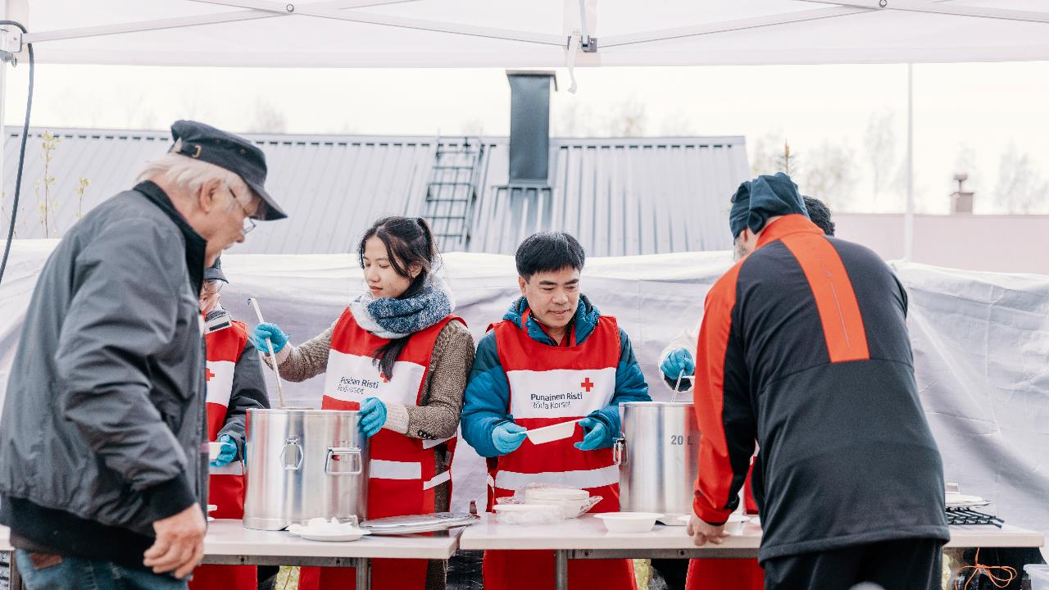
Tack för att du är med!
Notes:
Foto. Joonas Brandt/FRK

